Slide 1
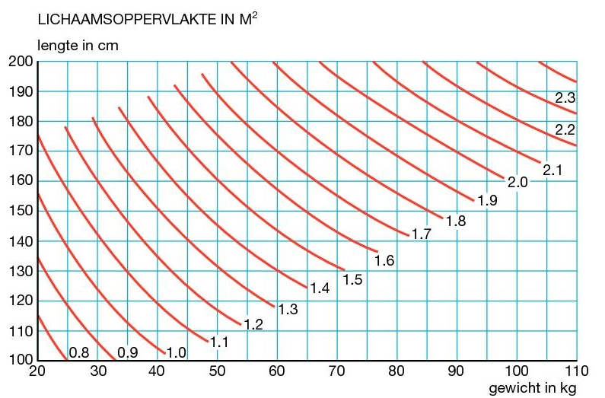

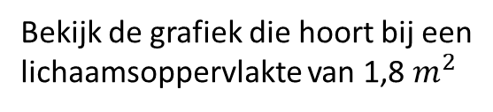

Opgave 43
Voor het bepalen van de juiste dosering van sommige medicijnen is het van belang de lichaamsoppervlakte
van de patiënt te kennen. In de figuur kun je bij een gegeven lengte en een gegeven gewicht de
lichaamsoppervlakte van een persoon aflezen. Zo’n figuur heet een grafiekenbundel.
a) Alex is 170 cm lang en weegt 60 kg.
Hoeveel is zijn lichaamsoppervlakte?
Aflezen bij 170 cm en 60 kg geeft:
$$1,7{ m}^{2}$$
lichaamsoppervlakte.
b) Bas heeft een lichaamsoppervlakte van 1,8 $m^{2}$.
Bas is langer dan 1,6 meter.
Wat weet je van het gewicht van Bas?
Bekijk de grafiek die hoort bij een
lichaamsoppervlakte van 1,8 $m^{2}$
Bij een lengte van 160 cm hoort een gewicht van ongeveer 77 kg
Bas weegt hoogstens 77 kg.

Slide 2
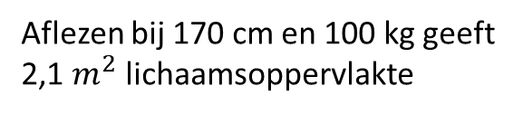

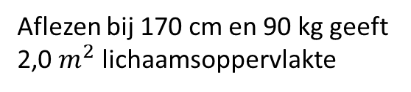
c) Cor is 1,70 meter lang. Cor volgt een afslankkuur,
waardoor zijn gewicht afneemt van 100 kg tot 90 kg.
Met hoeveel procent neemt zijn
lichaamsoppervlakte af?
Aflezen bij 170 cm en 100 kg geeft
2,1 $m^{2}$ lichaamsoppervlakte
(oud)
Aflezen bij 170 cm en 90 kg geeft
2,0 $m^{2}$ lichaamsoppervlakte
(nieuw)
$$\frac{2,0−2,1}{2,1}∙100\%=−4,76…\%$$
Zijn lichaamsoppervlakte neemt met 4,8% af.
procenten op 1 decimaal nauwkeurig

Slide 3
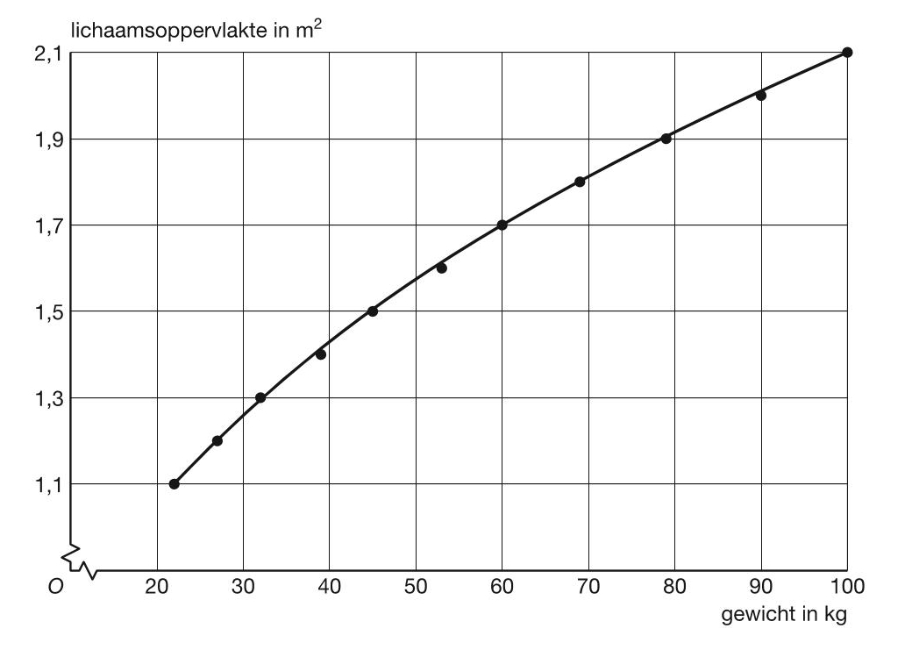
d) Bekijk de personen met een lengte van 1,70 meter. Zet in een grafiek de lichaamsoppervlakte uit tegen het gewicht
van deze personen.

